Slide 1
실습 4
pcce 9,10번

Slide 2
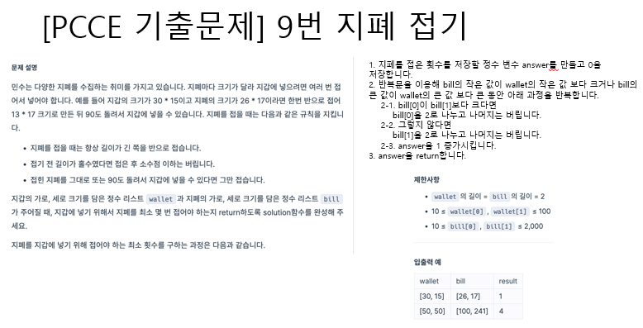

Slide 3
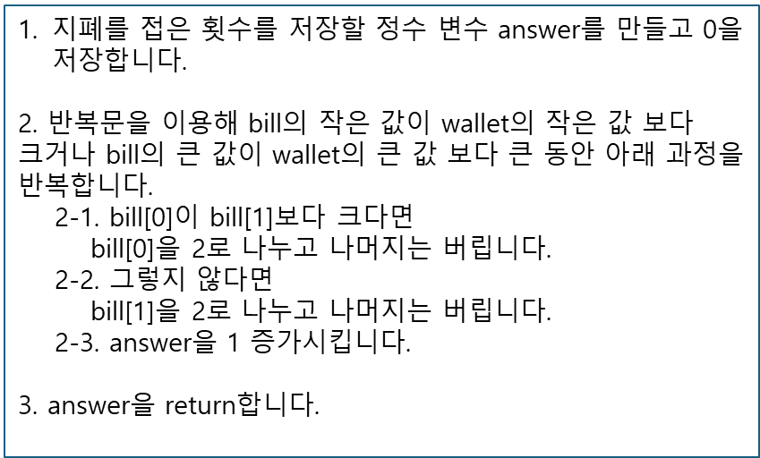
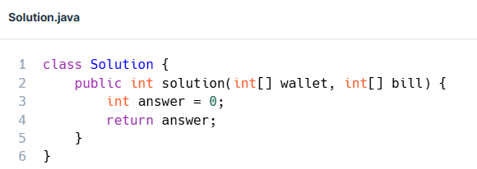
Int answer=0;
반복문에 들어가기 전
지갑의 긴 길이와 짧은 길이, 지폐의 긴 길이와 짧은 길이를 구한다.
(Math클래스의 min과 max함수 사용)
(지페의 작은 값 > 지갑의 작은 값) 또는 (지페의 큰 값 > 지갑의 큰 값) 동안 반복
지페의 두개 길이를 비교해서 큰 것을 2로 나눈다.
answer 1증가
이때 지폐의 최소값, 최대값을 다시 구한다.
3. answer를 return

Slide 4
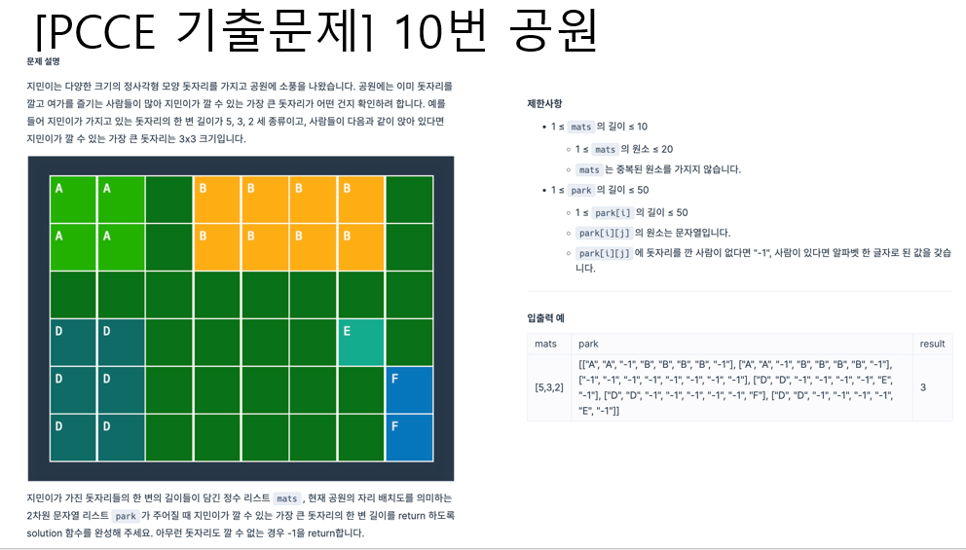

Slide 5
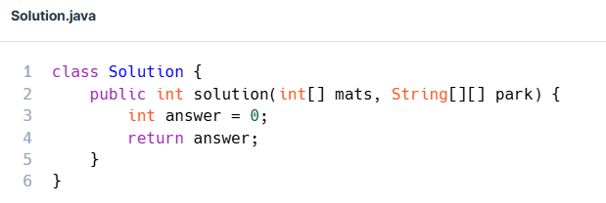
돗자리가 (x, y)에서 시작하는 정사각형으로 깔릴 수 있는지 체크하는 함수 필요
Solution함수에서 공원의 모든 좌표에 대해 돗자리를 깔 수 있는지 확인
(가장 큰 돗자리 크기를 반환하는 코드도 필요)

